Slide 1
Մաթեմատիկական մրցաշար Математический турнир
Մրցում են VI դասարանցիները

Slide 2
Նպատակները Цели:
Մաթեմատիկայի նկատմամբ հետաքրքրություն սերմանելը
Ուշադրության զարգացում, տրամաբանական մտածողություն և նոր գիտելիքների ձեռքբերում
Թիմում աշխատելու ունակություն
Прививать любовь к математике.
Способствовать развитию смекалки, эрудиции, умению быстро и четко излагать свои мысли, логически рассуждать.
Воспитывать культуру общения через работу в группах.

Slide 3
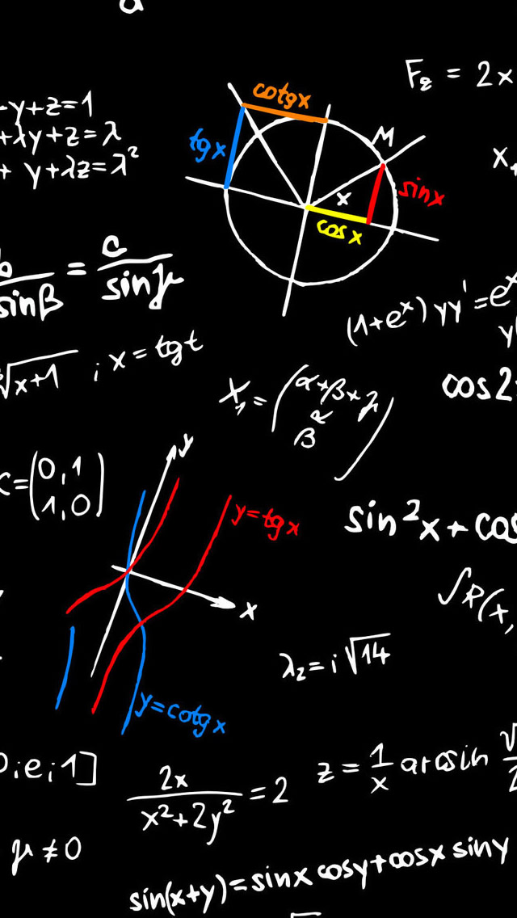
Когда-то давным-давно знаменитый физик-математик Б.Паскаль сказал: “Предмет математики настолько серьезен, что полезно не упускать случая, сделать его немного занимательным!”

Slide 4
Конкурс «Разминка» Խթանման փուլ
Աքլորը կարո՞ղ է իրեն թռչուն անվանել: Может ли петух назвать себя птицей?
Ո՛չ, քանի որ նա չի կարող խոսել: Нет, т.к. он не умеет говорить.
Չինացի մարտարվեստի մասնագետներն ասում էին, որ կռիվը հիմարների համար է, խելացիների համար՝ հաղթանակն է: Եվ ի՞նչն է, ըստ նրանց, իմաստունների համար:
Китайские мастера боевых искусств говорили, что драка - для дураков, для умных - победа. А что, по их мнению, - для мудрых?
Խաղաղությունը Мир.
Ո՞ր ժամացույցն է, որ օրվա մեջ միայն երկու անգամ է ցույց տալիս ճիշտ ժամը: Какие часы показывают верное время только 2 раза в сутки?
Փչացած ժամացույցը Испорченные часы

Slide 5
Конкурс «Разминка» Խթանման փուլ
Ի՞նչ պետք է արվի, որպեսզի հինգ տղան մնա մեկ կոշիկում:
Что надо сделать, чтобы пять парней остались в одном сапоге?
Նրանցից յուրաքանչյուրը հանում է իր մեկ կոշիկը: Каждому из них снять по сапогу.
Մի մարդ նստած է, բայց դու չես կարող նստել նրա տեղը, նույնիսկ եթե նա վեր կենա ու հեռանա: Որտե՞ղ է նա նստած:
Сидит человек, но вы не можете сесть на его место, даже если он встанет и уйдёт. Где он сидит?
Նա նստած է ձեր գիրկը: На Ваших коленях
Անվանեք առնվազն երեք կենդանիներ, որոնց Մովսես մարգարեն տարավ իր տապանը:
Назовите хотя бы трёх животных, которых Моисей взял в свой ковчег?
Մարգարե Մովսեսը կենդանիներ տապան չի տարել, դա արել է Նոյը: Пророк Моисей не брал животнх в ковчег, это делал праведный Ной.

Slide 6
Конкурс «Разминка» Խթանման փուլ
Ո՞րն է ամենափոքր ռացիոնալ թիվը: Назови самое маленькое рациональное число.
Այդպիսի թիվ չկա:
Нет такого числа .
Ո՞րն է ամենափոքր բնական թիվը: Назови самое маленькое естественное число.
1
Ի՞նչ թիվ է «-24»-ը: Что за число <<-24>>.
-24-ը ամբողջ թիվ է: -24 - целое число.
Ո՞ր պատկերն է կոչվում ճառագայթ: Какая геометрическая фигура называется луч.
Այն ուղիղը, որն ունի սկիզբ և չունի վերջ կոչվում է ճառագայթ: Линия, имеющая начало և без конца, называется лучом.

Slide 7
Արդյունքների ամփոփում Резюме результатов
Предвидеть — значит управлять.

Slide 8
«Ո՞վ առաջինը կասի 100» Кто первым скажет 100
Խաղում են թիմերի ավագները: Յուրաքանչյուրն իր հերթին ասում է թվեր: Առաջինը կարող է ասել ցանկացած թիվ, բայց ոչ ավելի, քան «9»-ը, երկրորդը այն ավելացնում է, բայց 9-ից ոչ ավել և բարձրաձայնում է դրա արդյունքը: Այս գործողությունը շարունակվում է այնքան ժամանակ, քանի դեռ խաղացողներից մեկը հնարավորություն չի ստանում ասել 100 թիվը: Հաղթում է այս թիվը ստացողը: Играют капитаны команд. Каждый из них говорит числа. Первый говорит число не больше «9» - и, 2- ой увеличивает это число, но не больше «9»-и. Игра продолжается, пока кто то не скажет номер 100. Выигрывает тот, кто получает это число.

Slide 9
Հաշվի՛ր իմ փոխարեն
Считай вместо меня
1. à՞ñ ÃÇíÝ ¿ ³í»ÉÇ Ù»Í` 128-Ç 40%-Á, Ã»՞ 64-Ç 30%-Á: Какое число больше: 40 %_ов от 128_и, или 30%_ов от 64_и.
2. (+37) – (+19)=
18
3. (+18) + (-41)=
-23
4. (-17) . (-3)=
51
5. (+72) : (-12)=
-6
6. Գտենլ արտահայտության արժեքը. 5a + 6b = , եթե a=−2; b=3 Найдите значение выражение 5а+6b = если а=-2 , b=3
8
8
7. Լուծել հավասարումը. Решите уравнение.
12a − 6a − 7 = − 4
a = 05

Slide 10
Արդյունքների ամփոփում Резюме результатов
Человек это тростинка, самое слабое в природе существо, но эта тростинка мыслящая

Slide 11
Ըստ տրված կոորդինատների պատկերի՛ր և անվանի՛ր կենդանիները По данным координатам получай образ животного
(1;-3), (2;-3), (3;-2), (3;3), (4;3), (5;4), (5;6), (4;7), (3;7), (2;6), (3;5), (3;5,5), (4;5), (3;4), (2;5), (-3;5),(-4;6), (-4;9), (-5;10), (-5;11), (-6;10), (-7;10), (-7;8), (-9;8), (-9;7), (-8;6), (-6;6), (-7;3), (-6;2), (-6;-1), (-7;-2), (-7;-3), (-6;-3), (-4;-2), (-4;2), (1;2), (2;-1), (1;-2), (1;-3)․
(0,5;0), (1;2), (1;3), (2;4), (3;3,5), (3,5;4), (2,5;5), (2,5;6), (2;6,5), (2;8,5), (1;7), (0,5;6,5), (-0,5;7), (-0,5;6), (-1;5,5), (-3;3), (-4;1), (-4,5;-1,5), (-4;-2,5), (-4,5;-3,5), (-3,5;-5), (-1;-6), (1;-7), (2;-8), (3,5;-10), (4,5;-9),(4,5;-7), (4;-6), (3;-5), (0;-4,5), (1;-1,5), (0,5;0).
(14;-3), (12;-3), (8,5;-2), (4;3), (2;4), (1;5), (1;8), (-2;5), (-3;5), (-6;3), (-7;1), (-11;-1), (-10;-3), (-6;-4), (-2;-4), (-1;-3), (1;-5), (1;-8), (-2;-10), (-11;-10), (-13;-11), (-13;-13), (4;-13), (5;-12), (9;-12)
(-4;8), (-5;7), (-5;6), (-6;5), (-5;5), (-5;4), (-7;0), (-5;-5), (-1;-7), (3;-7), (9;-2), (13;-2), (14;-1), (6;1),(8;4), (15;7), (3;8), (2;7), (0;3), (-1;3), (-2;4), (-1;6), (-2;8), (-4;8)

Slide 12
Հայտնի մաթեմատիկներ
Короткий обзор о известных математиков.
Случайные открытия делают только подготовленные умы.

Slide 13
1. 0,1 ⋅ (81,34 + 6,73) =
8,807
2. (9,4 – 8,7) ⋅ 1,4 =
0,98
3. 5,6 ⋅ (7,4 – 3,9) =
19,6
4. (12,1 – 5,73) ⋅ 0,1 =
0,637
6,492
5. (3,4 + 2,01) ⋅ 1,2 =
6. (8,5 + 6,12) ⋅ 2,3 =
33,626

Slide 14
Արդյունքների ամփոփում Резюме результатов
Случайные открытия делают только подготовленные умы.

Slide 15
Մաթեմատիկական մրցաշար Математический турнир

